Slide 1
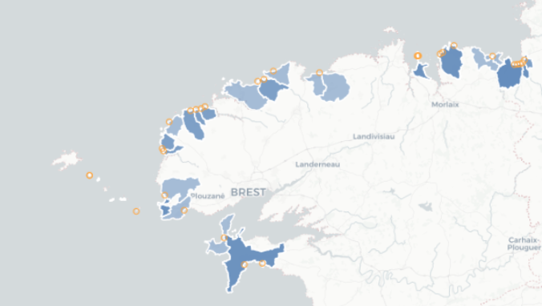

Guide « pas à pas » pour l’import de données dans MADDOG.
16/04/2024

Slide 2
  1.Bonnes pratiques pour la levée des données terrain
  1.1 Approche réflexive du cycle de vie de la donnée
2.Ajout de sites
  2.1 Nom de site
  2.2 Notion de ligne de référence (trait de côte & profil).
3.Préparation des données
  3.1 Conversion de données brutes DGPS
  3.2 Conversion de données brutes distancemètre
  3.3 Donnée de trait de côte
  3.4 Donnée de profil topographique
  3.5 Donnée de modèle numérique de terrain
  3.6 Boîte à outils - Qgis, Excel, Notepad++
  3.7 Check list avant import du CSV dans MADDOG
4.Import des données dans MADDOG
4.1 Préalable
4.2 Interface

Slide 3
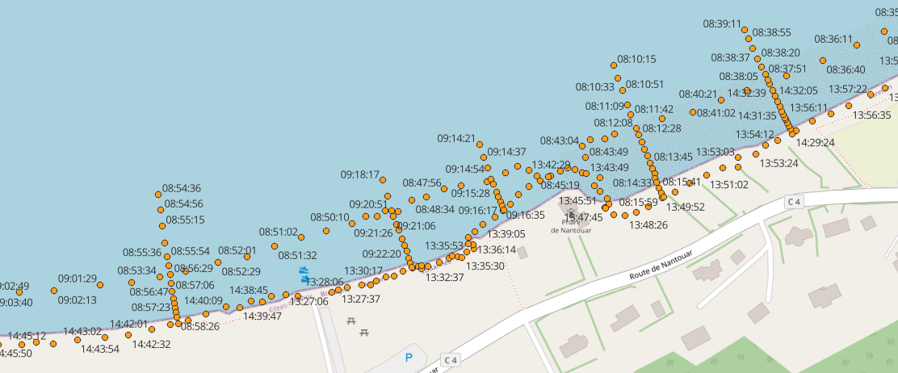
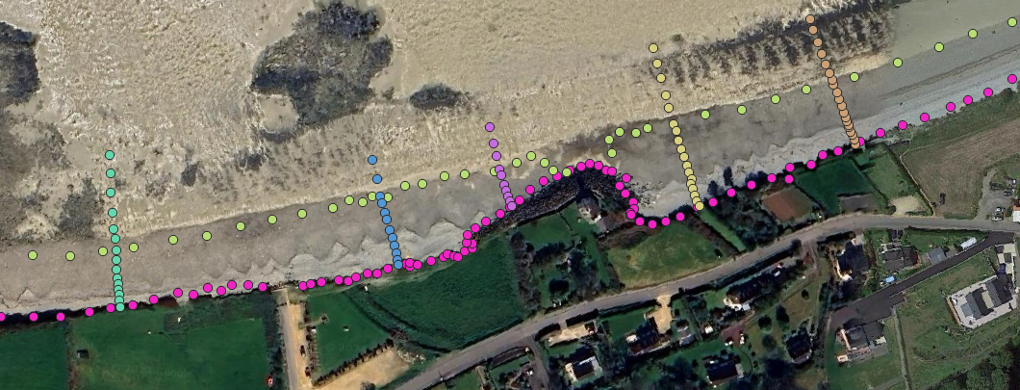
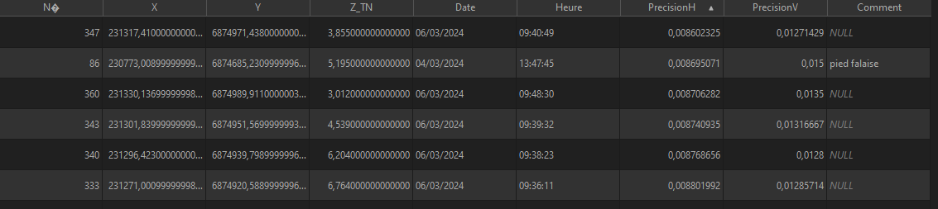
  1. Bonnes pratiques pour la levée des données terrain
  1.1 Approche réflexive du cycle de vie de la donnée
  « Toujours garder en tête l’utilisation finale des données »
  Importance de « versionner » la donnée :
  > Un identifiant doit permettre de reconnaître les objets cartographiés (pour extraire les profils par exemple)
  Attention aux fusions de jeux données : les traits de côte et les profils ne doivent pas être rassemblés dans un seul fichier lors de l’import dans MADDOG.
  Vérifier la projection des données : existante ? Valide ?
  Vérification de l’intégrité des données : tous les champs concernés sont bien renseignés ( x, y et z si concerné).
  Vérification des informations altimétriques. Se référer aux points de calage si nécessaire, si la hauteur de la canne à mal été renseignée par exemple. Comparaison des points de calage d’une année à l’autre.
Exemple de données trait de côte et profils
Table attributaire associée

Slide 4
Ajout de sites dans MADDOG

Slide 5

2. Ajout de sites dans MADDOG
  2.1 Nom de site
Pour créer un site il faut :
> Déterminer un Libellé de site.
> Déterminer un code de site :
Doit contenir 6 majuscules et/ou chiffres
Exemple :
Libellé du site > Plage de Tréompan
Nom de la commune > Lampaul-Ploudalmézeau
Code site > TREOMP
INSERT INTO site VALUES (12,'Plage de Tréompan','Lampaul-Ploudalmézeau','TREOMP');
Création d’une instance en base de donnée (UBO)

Slide 6
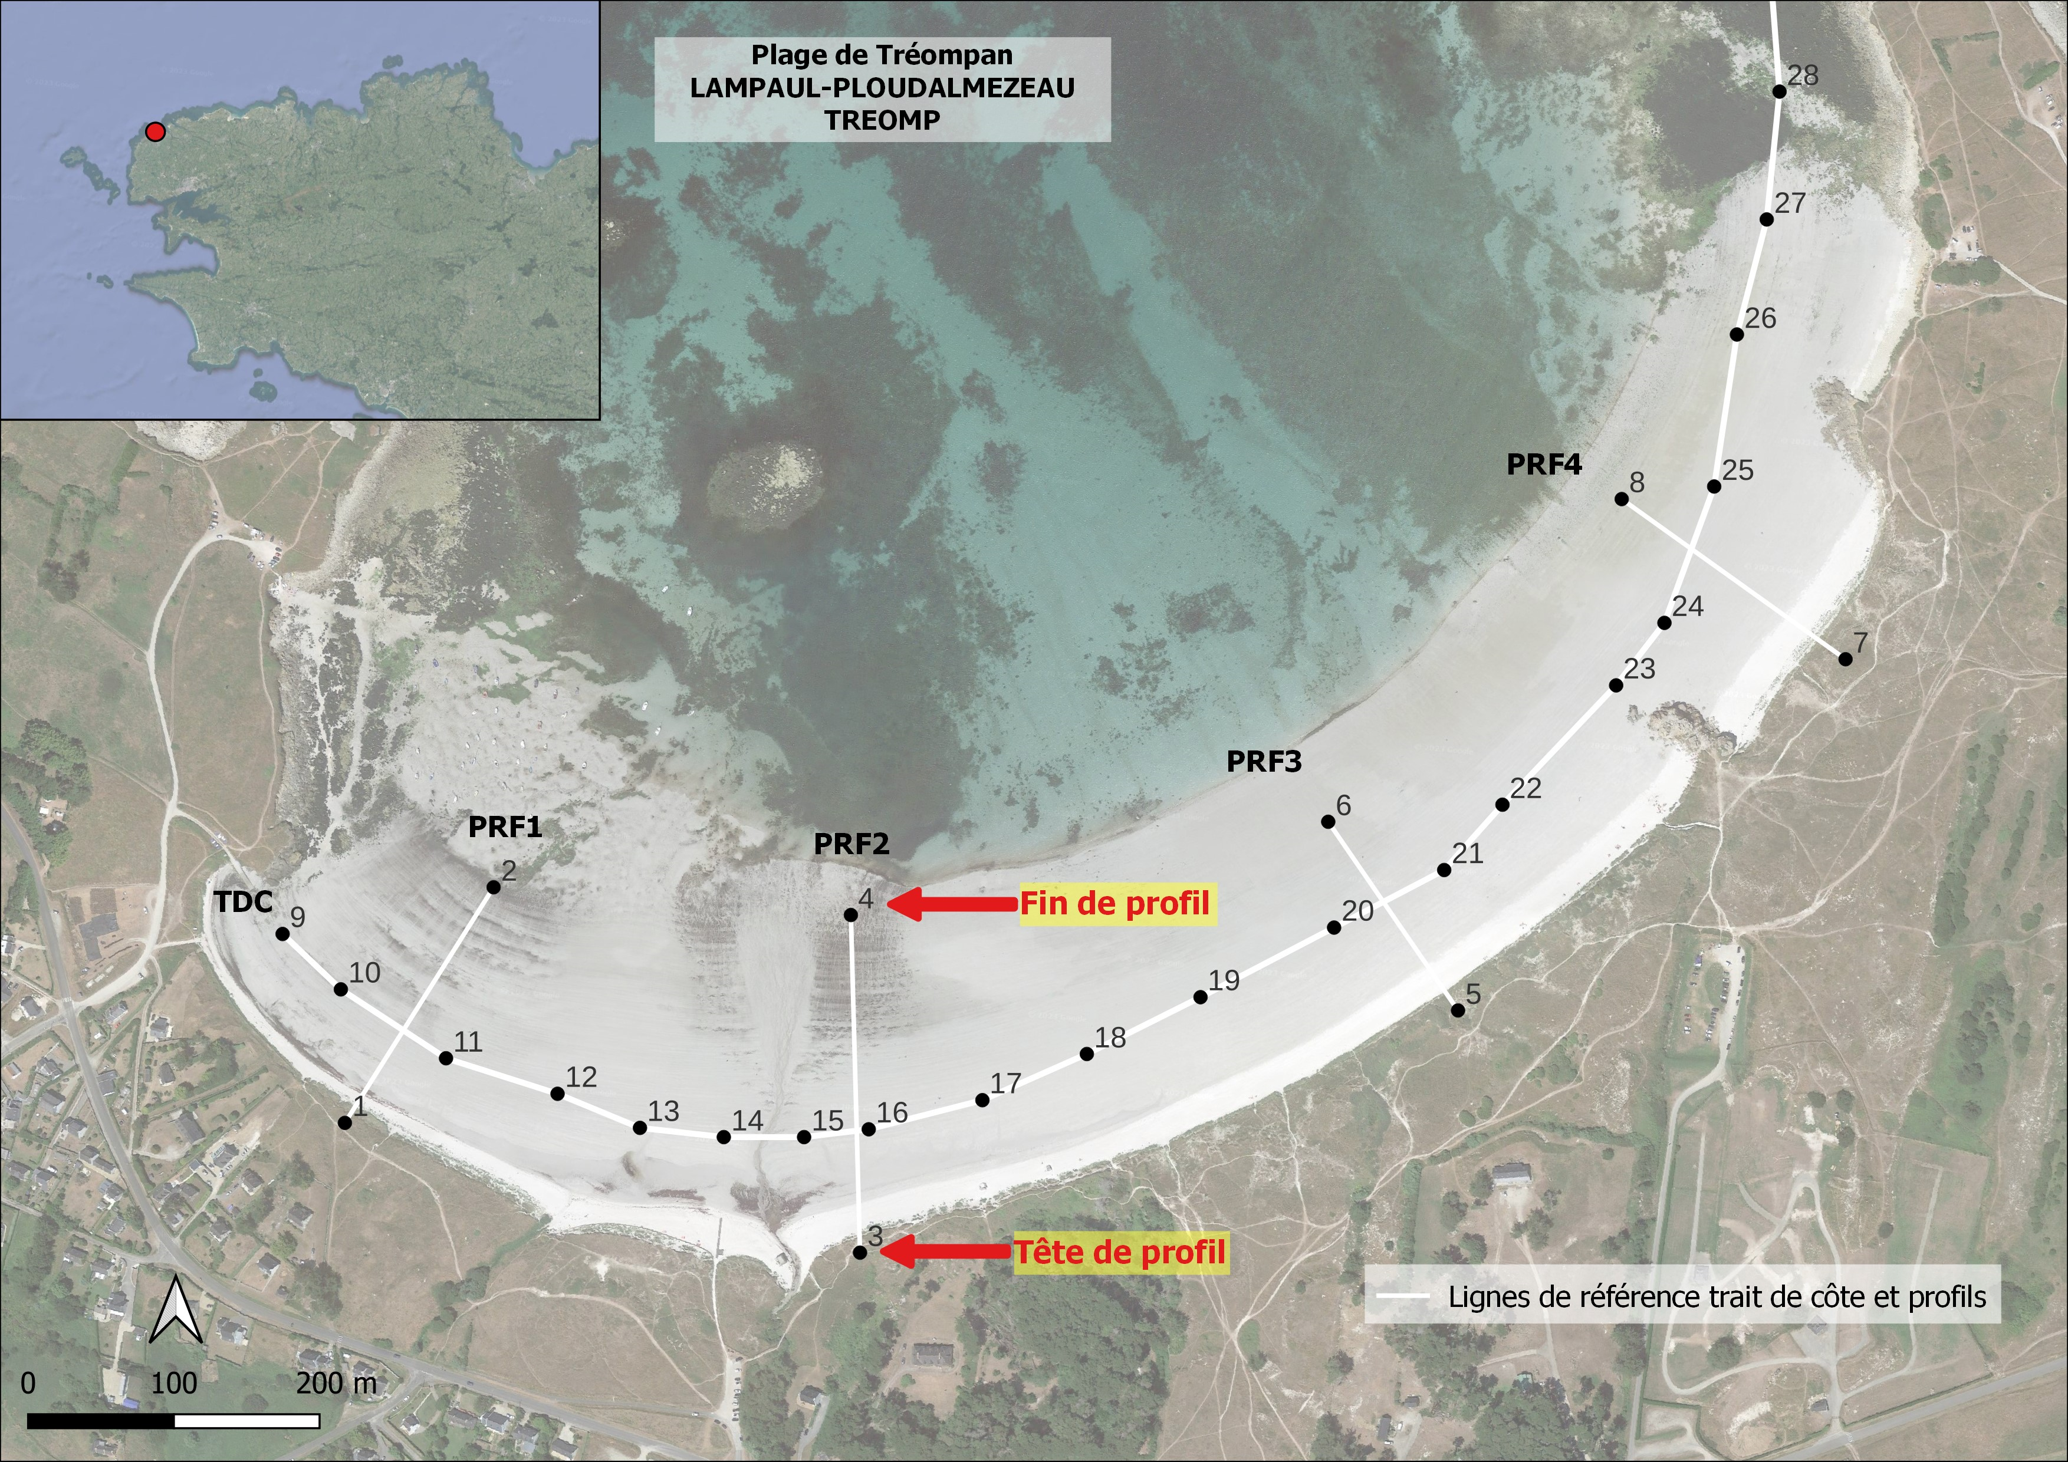
2. Ajout de sites dans MADDOG
  2.2 Notion de ligne de référence
Ligne de référence profil (PRF) :
Cette ligne matérialise l’emplacement du profil et son numéro
1 point sur la tête de profil (x, y, z) et un point sur la fin du profil (x, y, z)
Toutes les données de profils ajoutées à MADDOG doivent débuter par la tête de profil (x, y, z)
Nb : si les données dépassent la fin de profil, elles seront prises en compte, il n’est pas obligatoire de renseigner la valeur z de la ligne de référence.
Ligne de référence trait de côte (TDC)
Lignes de référence du site de Tréompan

Slide 7
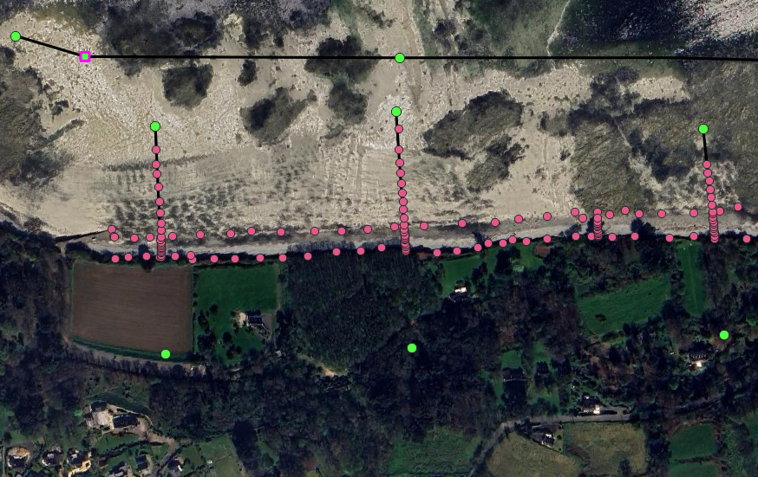
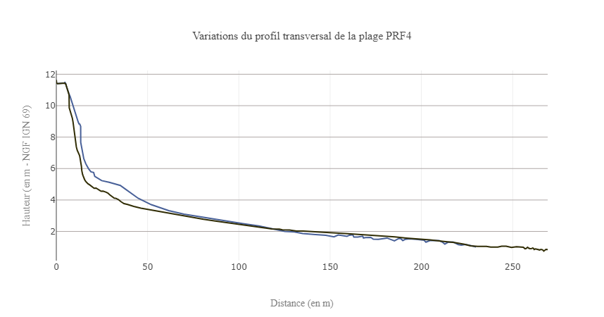
2. Ajout de sites dans MADDOG
  2.2 Notion de ligne de référence
Ligne de référence profil (PRF) : côtes à falaises
La tête de profil peut être un point fictif, dans la continuité amont du profil
Si la falaise recule, la tête de profil reste identique.
La comparaison des données d’une année débute elle à partir du premier point de données
Fin de profil
Début de la donnée mesurée
Tête de profil « fictive »
Début donnée année 1
Tête de profil « fictive »
Début donnée année 2
Exemple du site de Nantouar
- Calcul possible lorsque au moins deux années sont disponibles
- des améliorations sont en cours pour améliorer le rendu graphique des profils avec une tête de profil fictive.
Deux profils sous MADDOG

Slide 8
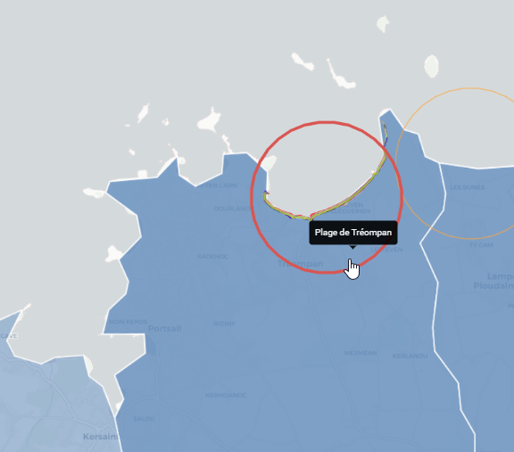
2. Ajout de sites dans MADDOG
  2.2 Notion de ligne de référence
Ligne de référence profil (PRF)
Ligne de référence trait de côte (TDC) :
Cette ligne permet de déterminer l’emprise du site (rond orange) ET de générer les radiales pour le traitement du taux de recul
- Traçage théorique d’une ligne :
> le plus possible parallèle au rivage (ou aux données de tdc si il y en a)
> prévoir les possibles avancées du trait de côte
- Extraction des sommets (x, y)
- Attention à l’ordre des identifiant, ils permettront de reproduire la ligne sur MADDOG.

Slide 9
2. Ajout de sites dans MADDOG
  2.2 Notion de ligne de référence
Transmettre un fichier csv séparateur point virgule pour chaque site avec la position des lignes de référence
Le nom du fichier doit contenir le code à 6 caractères majuscule du site et le référentiel géographique utilisé.
L’ordre des identifiants à son importance.
Commencer par les profils
toujours mettre la tête de profil en premier
Attention à l’ordre des identifiants de la ligne de référence.
Bien indiquer TDC1

Slide 10
Préparation des données

Slide 11
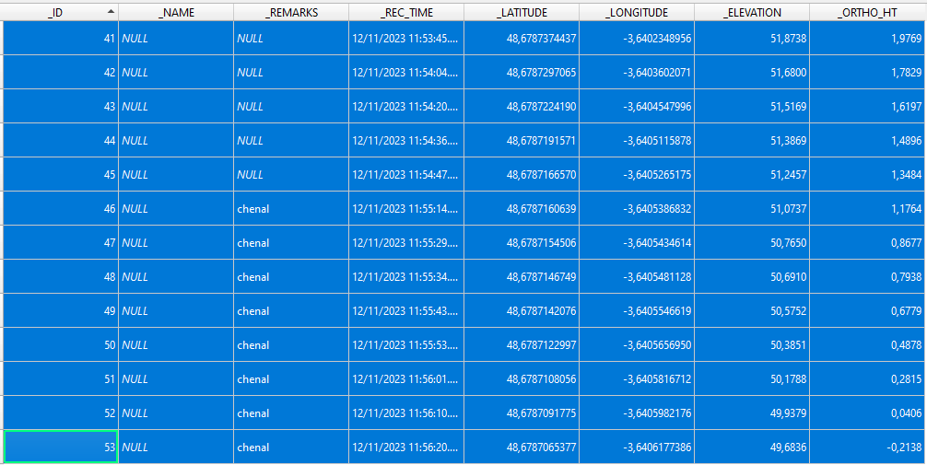
3. Préparation des données
3.1 Conversion des données brutes DGPS
La sortie de donnée brute de l’instrument (export shape ou xls de préférence) de mesure type DGPS, fournie des informations géographiques dans un système différent du Lambert 93. Une conversion est nécessaire, elle peut-être effectuée avec l’outil CIRCE (IGN) si la donnée d’altitude IGN69 n’est pas dans le fichier d’export (c’est le cas du format csv).
Données en WGS 84 vers système géodésique RGF93 projection L93 v1 EPSG:2154
Hauteur « Ellipsoïdale » IAG GRS80 vers altitude IGN 69
Coordonnées en degrés vers coordonnées décimales
Corriger les saisies de texte si besoin ( saisies manuelles lors de la levée terrain)
Éviter les caractères spéciaux et accents (colonne de commentaire)
Sortie brute du DGPS

Slide 12
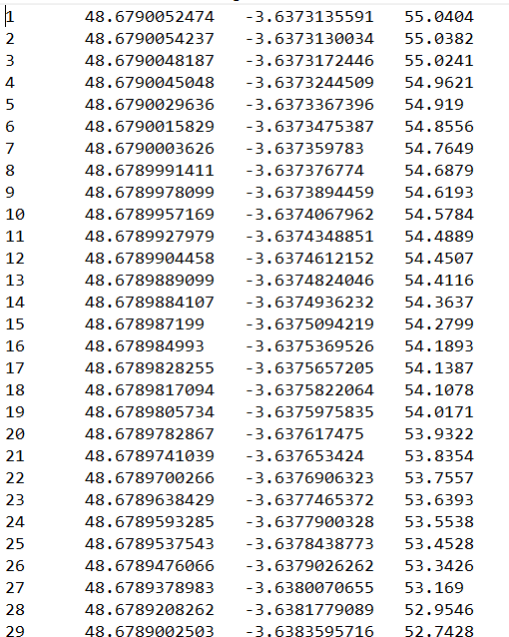


3. Préparation des données
3.1 Conversion des données brutes DGPS
point en séparateur décimal
Conversion des données sous Circé
Préparer un fichier texte séparateur tabulation sur Excel (ou autre) avec les champs id, x, y et z sans l’entête. Le champ id permet ensuite de faire le lien avec les autres informations de métadonnées par jointure sous Qgis.
Z correspond à la hauteur ellipsoïdale
Il s’agit du format accepté par le convertisseur Circé de l’IGN.
Outil CIRCE https://geodesie.ign.fr/index.php?page=circe#titre3
Tutoriel You Tube du P2I de L’IUEM sur la conversion des données sous Circé : https://youtu.be/PZws0N8qaOU?feature=shared

Slide 13
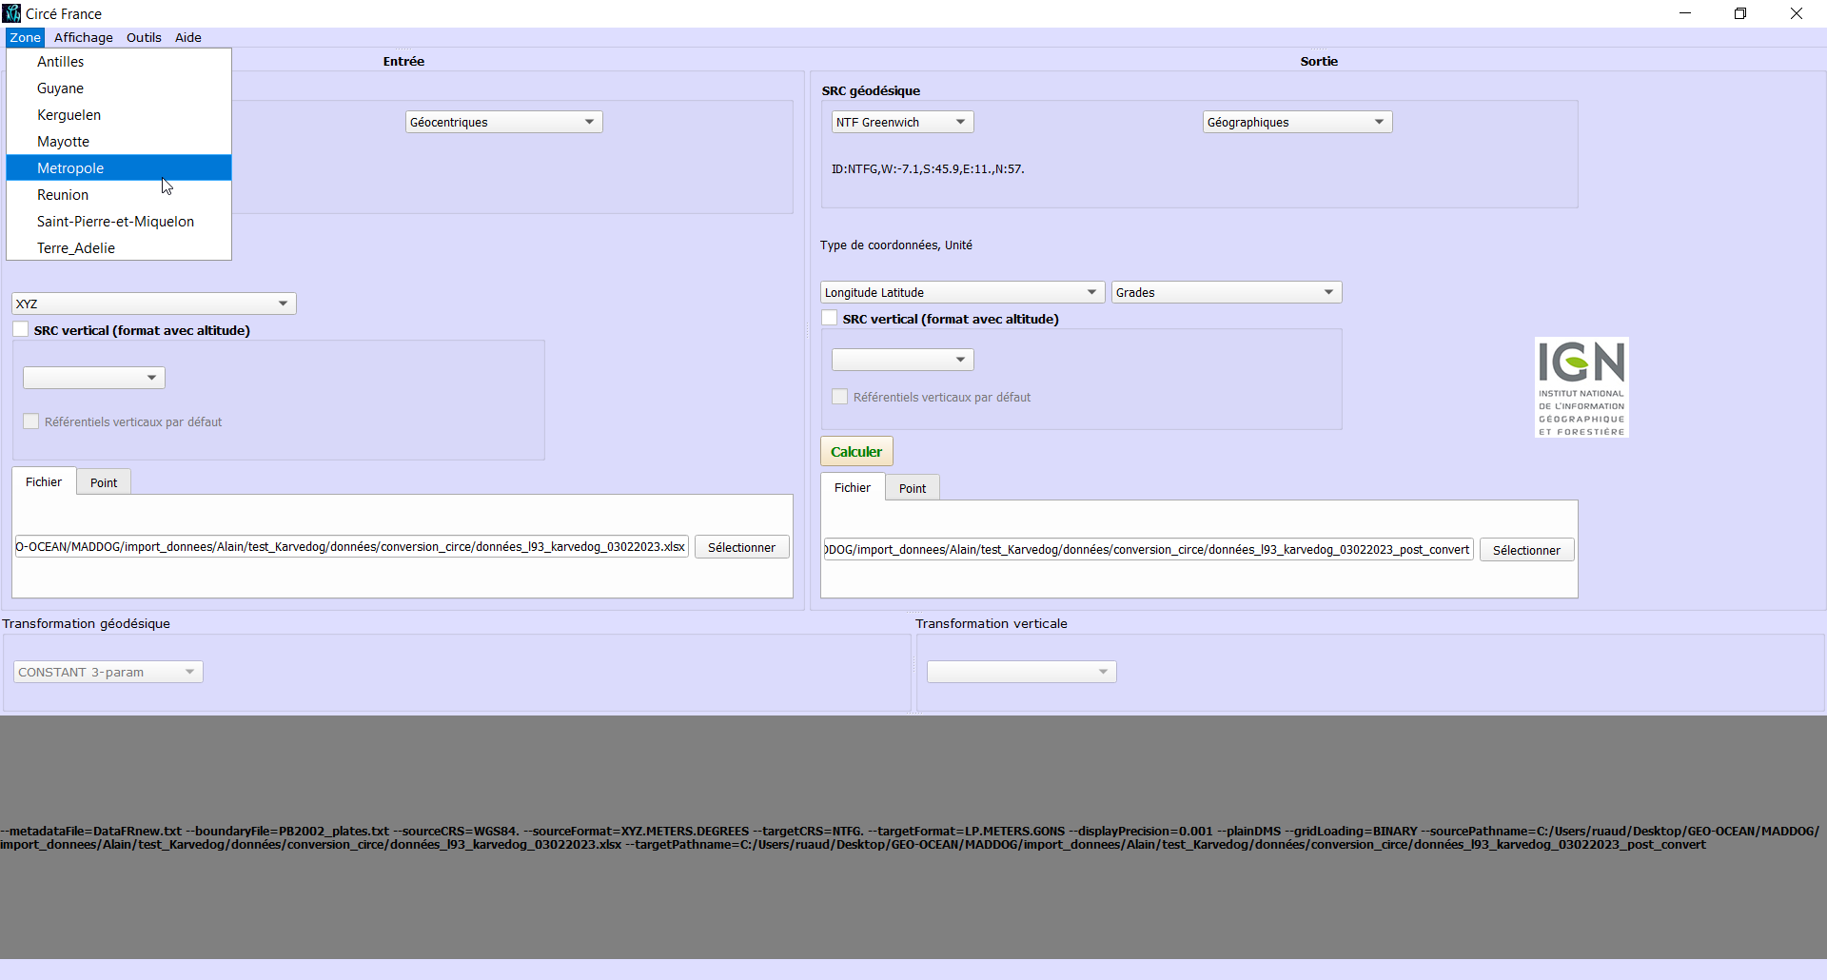
3. Préparation des données
3.1 Conversion des données brutes DGPS
Choix de la zone géographique ( Métropole)

Slide 14
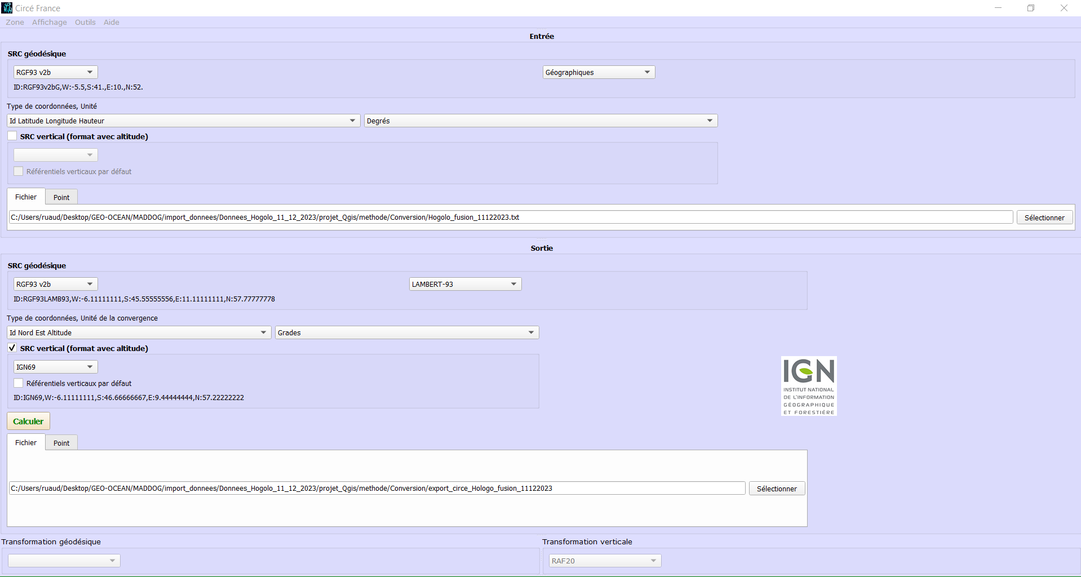
3. Préparation des données
3.1 Conversion des données brutes DGPS
Système RGF93 compatible avec les données WGS 84
Préciser la disposition des champs et leur format (attention à l’ordre), utiliser « . » comme sep décimal
Conversion des données sous Circé > importer le fichier texte et remplir les paramètres, (à adapter en fonction de l’ordre des champs)
Préciser le format en sortie

Slide 15
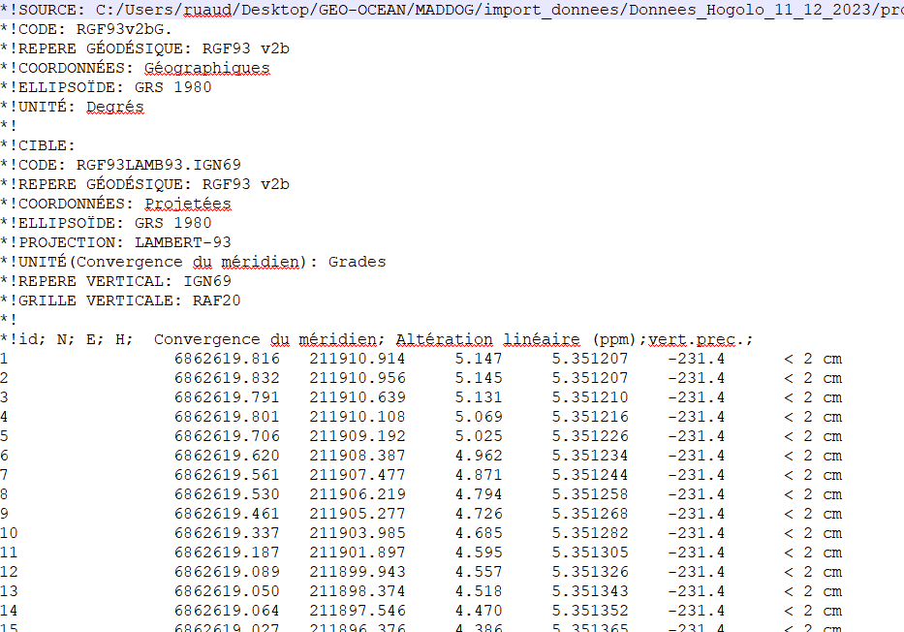
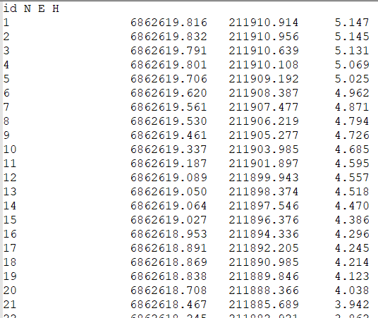
3. Préparation des données
3.1 Conversion des données brutes DGPS
Conversion des données sous Circé > nettoyer le fichier en sortie de Circé via notepad++, ne conserver que les entêtes et les champs id, x, y et z ou copier simplement le champ z en fonction des cas.
On peut ensuite coller ces données dans un fichiers CSV séparateur ;
Fichier exporté de Circé
Fichier après nettoyage
Nettoyage du fichier Circé d’export

Slide 16
3. Préparation des données
3.2 Conversion des données brutes distancemètre
Conversion des données en sortie de Distance et altitude vers un référentiel x,y,z
> Utilisation d’un fichier Excel de conversion (Conversion_Distancemetre_CoordAbsolues.xlsx)
Exemple :
(résultat)
Principe général:
X = Xd + D x Cos (π/2-Az)
Y = Yd + D x Sin (π/2-Az)
Z = Zd+ Zmesure
*Avec Az = Azimut du profil

Slide 17
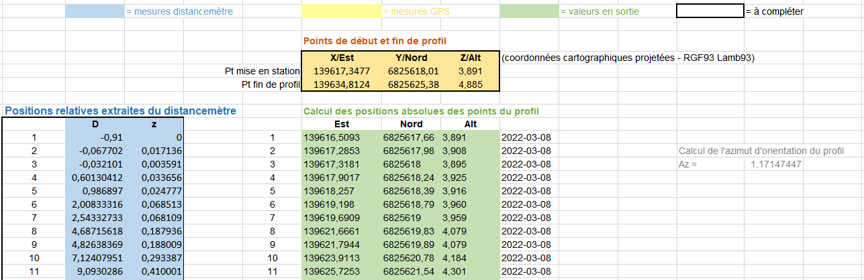
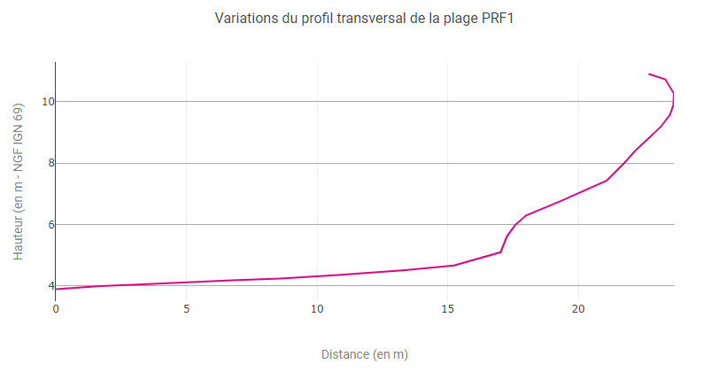
3. Préparation des données
3.2 Conversion des données brutes distancemètre
Exemple avec des données :
Données de références
Zone de saisie des données distancemètre
Résultat

Slide 18
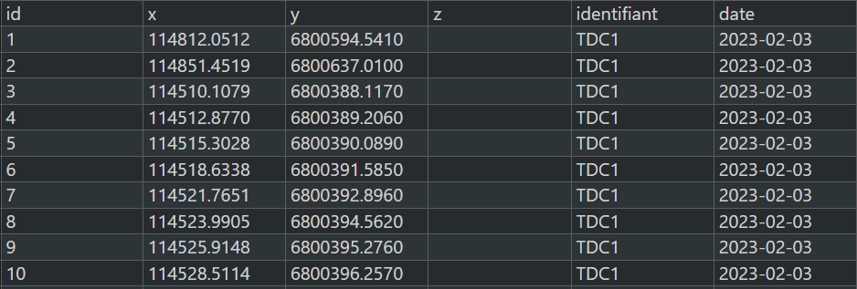
3. Préparation des données
  3.3 Donnée de trait de côte
« Standardisation » des données nécessaire et commun à tout les levés de terrain.
Format CSV, ordre des colonnes à respecter : id ; x ;y ;z (vide) identifiant ; date
Ne pas ajouter les points de calage.
Date au format aaaa-mm-jj
nb : pour conserver ce format sur excel, ajoutez un ‘ avant la date
Identifiant unique qui suit l’ordre des points levés
Coordonnées géographiques décimales en RGF93/Lambert93, champ z vide
Valeur fixe
aaaa-mm-jj

Slide 19
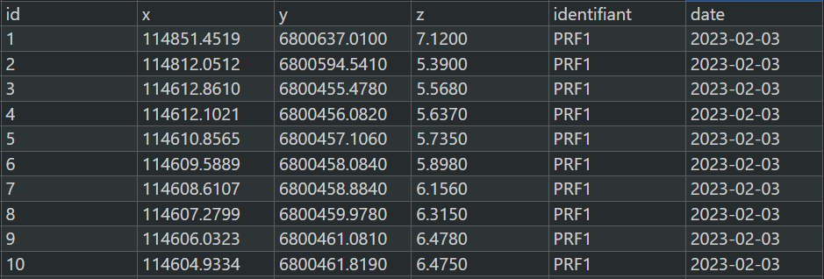
3. Préparation des données
  3.4 Donnée de profils topographiques
Format CSV, ordre des colonnes à respecter : id ; x ;y ;z (vide) identifiant ; date
Toujours garder le format « PRF » + numéro du profil.
Format date : aaaa-mm-jj.
Ne pas ajouter les points de calage
la tête de profil doit être identique d’une année à l’autre
Bien vérifier la présence du champs Z, si il s’agit d’une tête de profil fictive, la valeur de z du point suivant peut être utilisé
Identifiant unique qui suit l’ordre des points levés
Coordonnées géographiques décimales en RGF93/Lambert93, champ z vide
On trouve en 1er position la tête du profil.
Valeur fixe
aaaa-mm-jj

Slide 20
3. Préparation des données
  3.5 Données de modèles numérique de terrain
Format CSV, ordre des colonnes à respecter : id, x,y,z identifiant, date
Format date : aaaa-mm-jj
Les points de calage peuvent être ajoutés mais ne seront pas pris en compte si l’identifiant est renseigné, exemple « PC01 »

Slide 21

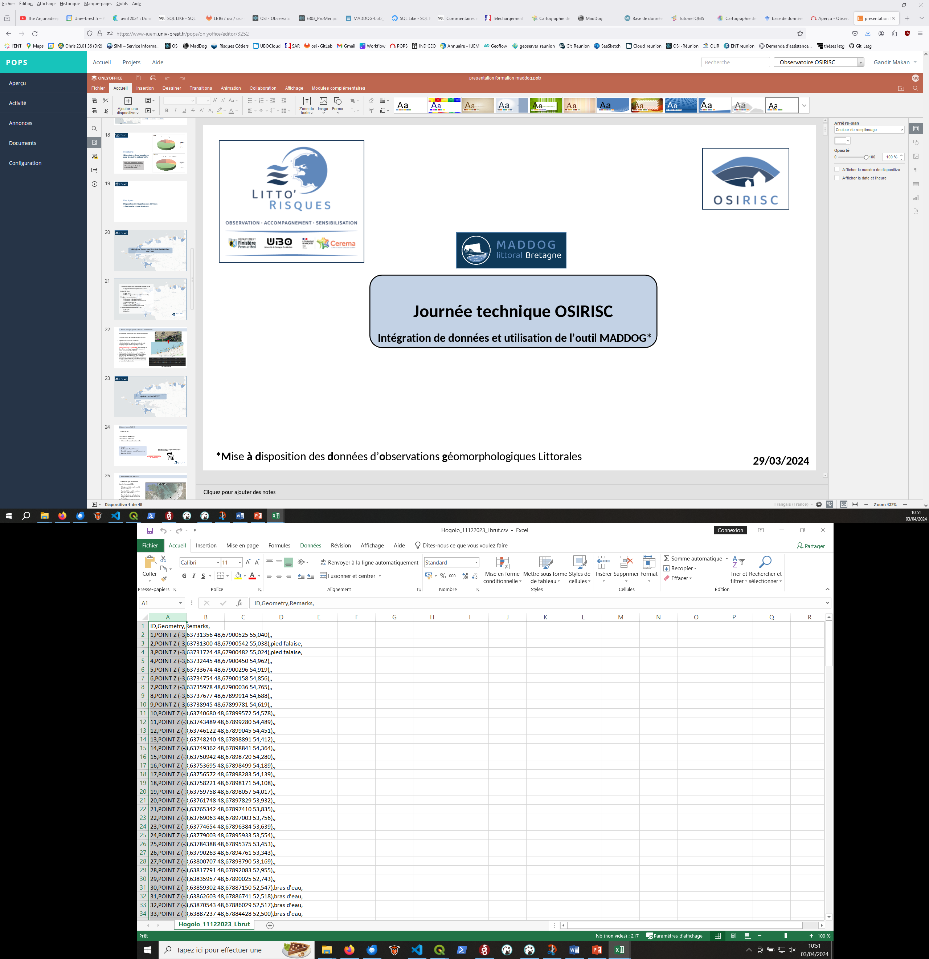
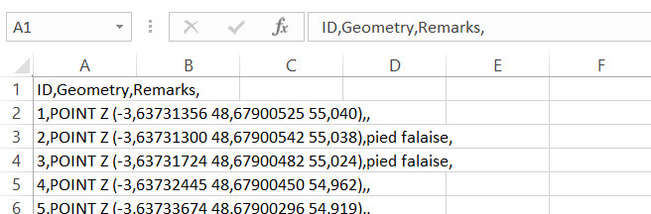
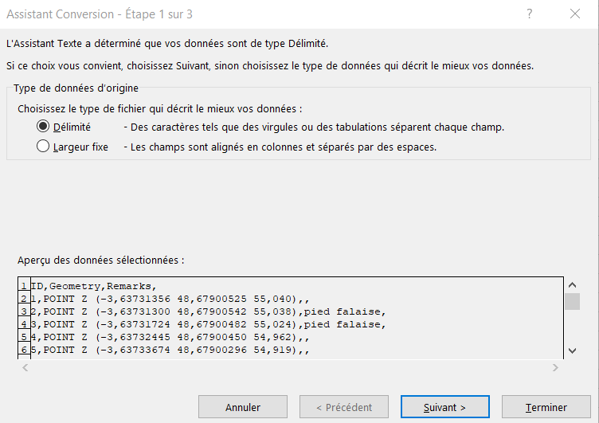
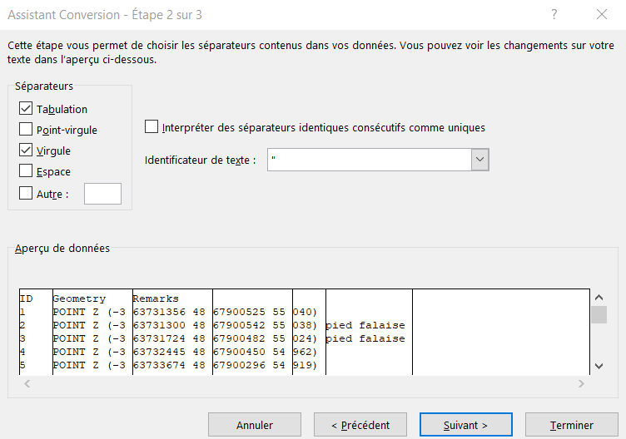
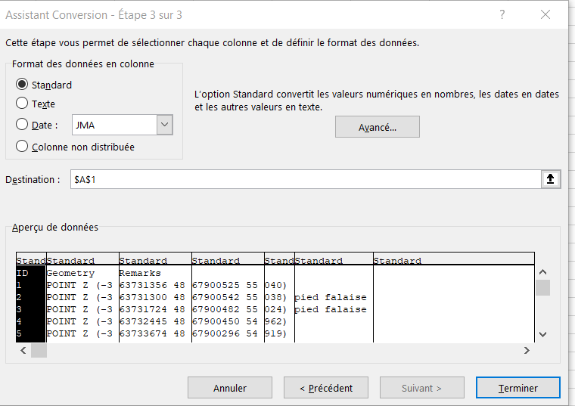
3. Préparation des données
  3.6 Boite à outils - Excel
Coller des données brutes dans excel
Sélectionner la première colonne et cliquer sur l’onglet « Données » puis « convertir »
Toutes les valeurs sont fusionnées dans un seul champ
Dans l’assistant de conversion qui s’ouvre, cliquer sur « délimité »
Puis choisir le type de séparateur, ici la virgule.
Puis définir le type des données de chaque colonne, on peut laisser « standard » dans notre cas.

Slide 22
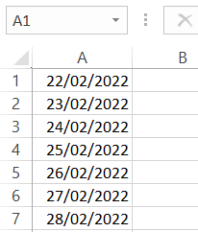
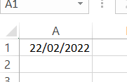
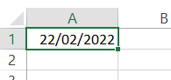
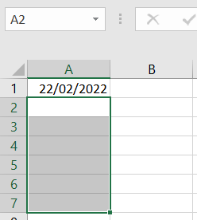
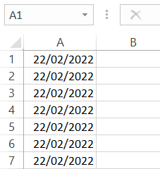

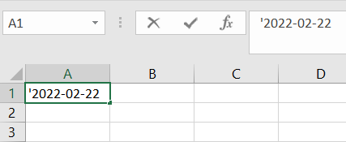
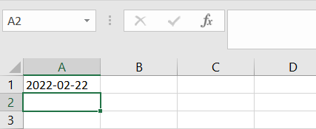
3. Préparation des données
  3.6 Boite à outils - Excel
Copie de valeurs - attention à l’incrémentation automatique
On tire vers le bas pour recopier la valeur de notre cellule
Sélectionner la cellule puis Ctrl + C
Sélectionner les cellules à remplir puis Ctrl + V
Conservation du format date aaaa-mm-jj
Ajouter une ‘ avant la date afin de conserver le format après fermeture d’excel
Visuellement, la ‘ n’est plus visible par la suite

Slide 23

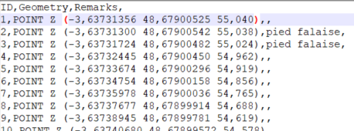
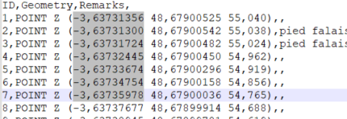
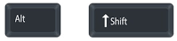
3. Préparation des données
  3.6 Boite à outils - Notepad++
Sélection de champs
Cliquer au début des données que l’on souhaite copier (ou supprimer)
Puis en maintenant alt+ shift enfoncé, cliquer sur la fin des données que l’on souhaite sélectionner
Chercher/remplacer (Ctrl+H) > tous les outils

Slide 24

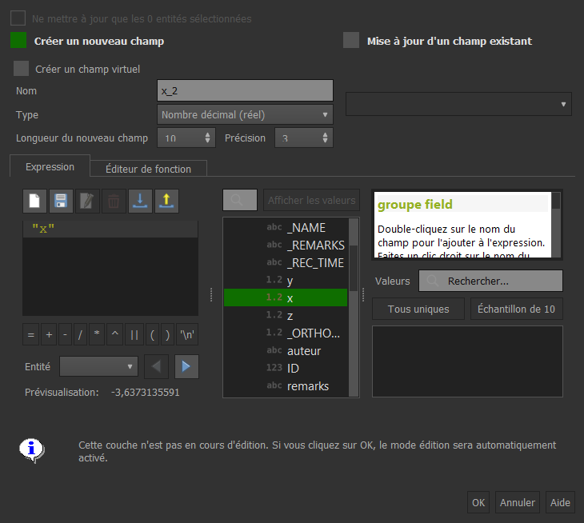
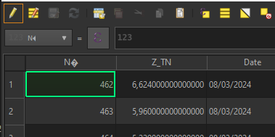

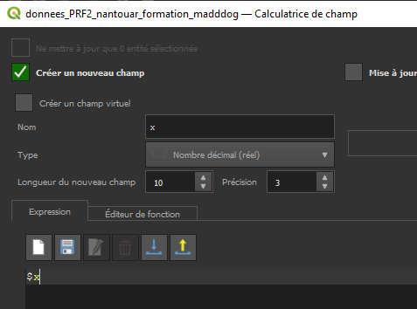
3. Préparation des données
  3.6 Boite à outils - Qgis
Ajouter de nouveaux champs de coordonnées
Ajouter de nouveaux champs à partir de champs existants
Cliquer sur édition (1) puis calculatrice de champs (2)
(1)
(2)
Paramètres à renseigner
Créer un nouveau champ
Nom : x ( ou y)
Type : Décimal, précision 3
Formule : $x (ou $y)
Attention, ce n’est pas possible de créer deux noms de champs identiques, il faudra donc éventuellement ajouter des caractères. exemple : « x_2 » ou « x_l93 »
Ici, le champ x_2 est crée à partir des valeurs du champ x

Slide 25
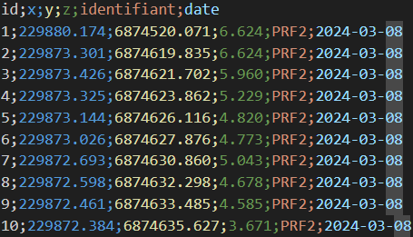
3. Préparation des données
  3.7 Check list avant import du CSV dans MADDOG
Ouvrir le csv sur l’éditeur « Notepad++ »
format csv séparateur point virgule
nom et ordre des champs (id ;x ;y ;z ;identifiant ;date), pas de majuscules, ne pas oublier de lettres.
id : commence par 1 et trié dans l’ordre croissant
x et y : coordonnées décimales en RGF 93/L93 EPSG :2154
z : en altitude IGN 69 (vide pour les TDC)
identifiant : bien noter PRF en majuscule puis le numéro du profil ou TDC et le numéro du trait de cote.
vérifier le format de la date (aaaa-mm-jj)
vérifier que les séparateurs de champs sont des points virgules
vérifier que votre fichier contient bien un seul levé (1 seul site, 1 seul profil ou 1 seul trait de côte, 1 seule année, 1 seul type de données)
vérifier le nom du CSV (type de levé_code du site_EPSG_année du levé) ex : PRF2_NANTOU_2154_20240304
Format cible (pivot)

Slide 26
Import des données dans MADDOG

Slide 27

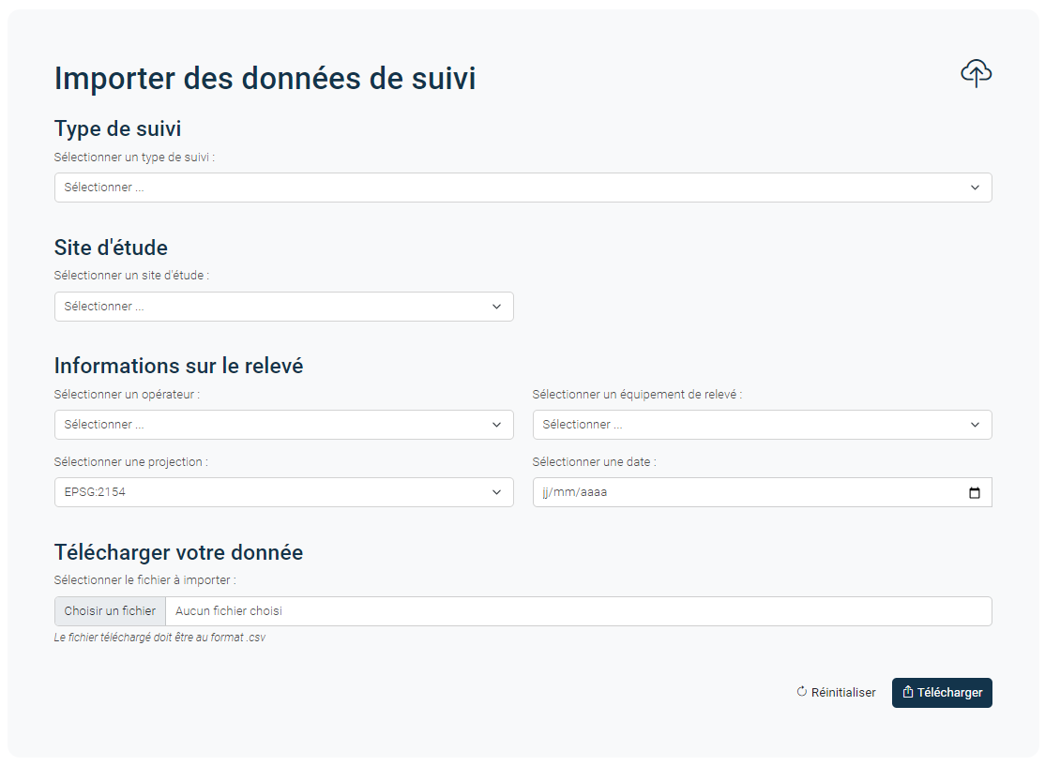
4.Import des données dans MADDOG
  4.1 Préalable
Création d’un profil utilisateur requise
Import des données = 1 fichier par date et par site.
1 fichier par profil et par date pour les relevés topographiques
https://portail.indigeo.fr/mviewer/?config=apps/maddog.xml#
Interface d’import
Trait de cote ou MNT
https://portail.indigeo.fr/maddogimport/
TREOMP
*Exemple d’un site suivi
- Csv trait de cote à date 1
- Csv trait de cote à date 2
Exemple sur un site :
2 Profils à deux date + 1 TDC =
5 Fichiers CSV
CSV PRF 1 date 1
CSV PRF 1 date 2
CSV PRF 2 date 1
CSV PRF 2 date 2
CSV PRF 3 date 1
CSV PRF 3 date 2

Slide 28
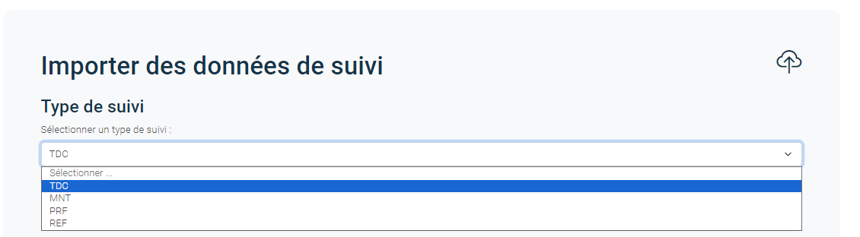
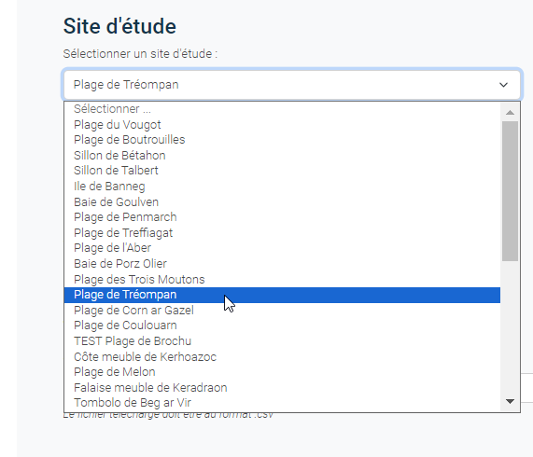
4.Import des données dans MADDOG
  4.2 Interface :
1) Sélection du type de données à ajouter
2) Sélection du site d’étude

Slide 29
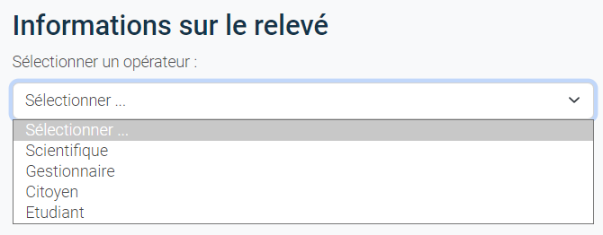
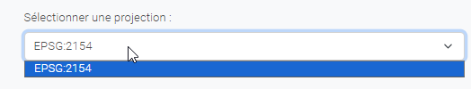
4.Import des données dans MADDOG
  4.2 Interface :
3) Sélection du type d’opérateur
4) Sélection de la projection des données

Slide 30
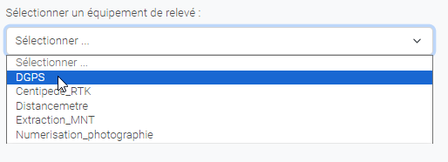
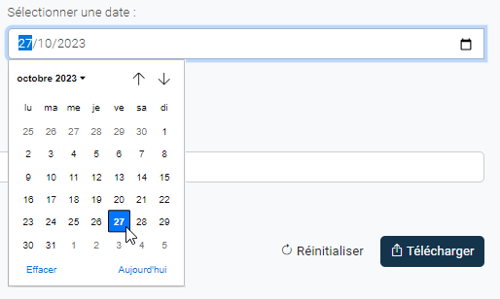
4.Import des données dans MADDOG
  4.2 Interface :
5) Sélection de l’équipement du levé
4) Date du levé
7) Import du CSV ( cliquer sur télécharger).
Attention à bien vérifier le format des données avant de télécharger, pour le moment, l’interface ne vérifie pas sa conformité

Slide 31
Fin du guide « pas à pas »

